Slide 1
Заочное путешествие
«Литературные места России»
Подготовила: Егораева Е.Н. учитель русского языка и литературы МБОУ «Медаевская ООШ» Чамзинского муниципального района Республики Мордовия.

Slide 2
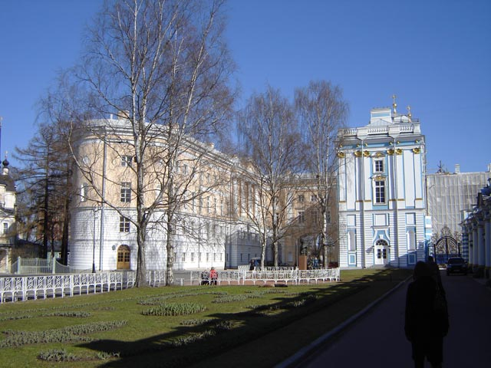
Александр Сергеевич Пушкин
Музей-заповедник
«Царское Село»
Ныне город Пушкин под Санкт-Петербургом

Slide 3
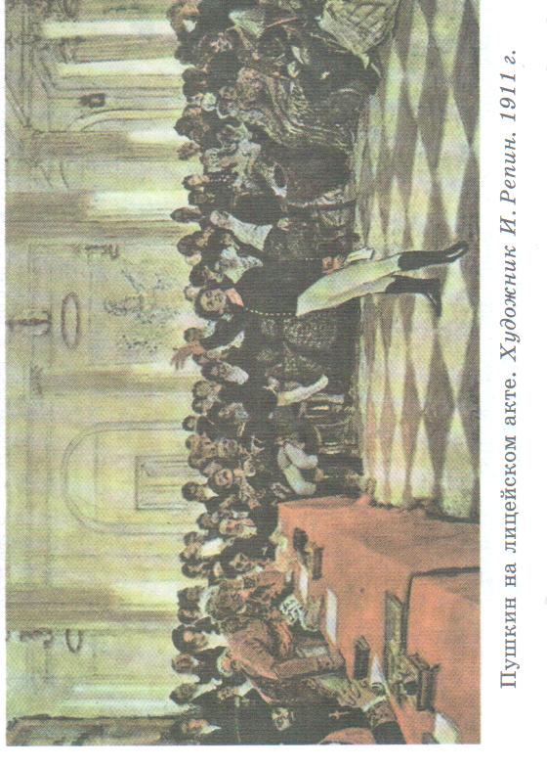
Куда бы нас не бросила судьбина
И счастие куда б не повело,
Всё те же мы: нам целый мир чужбина;
Отечество нам Царское Село…

Slide 4
Лицей в Царском селе, в котором учился А.С.Пушкин

Slide 5
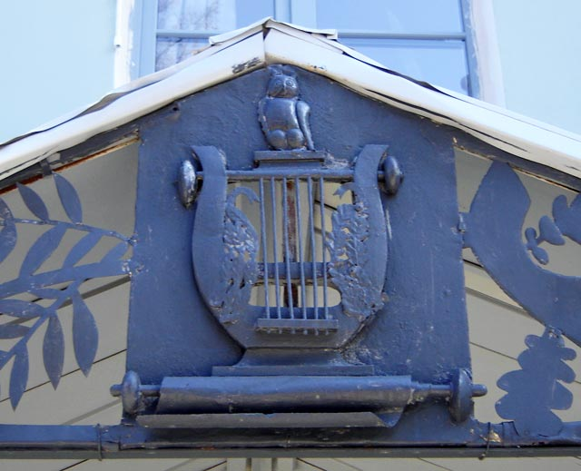
Герб лицея

Slide 6
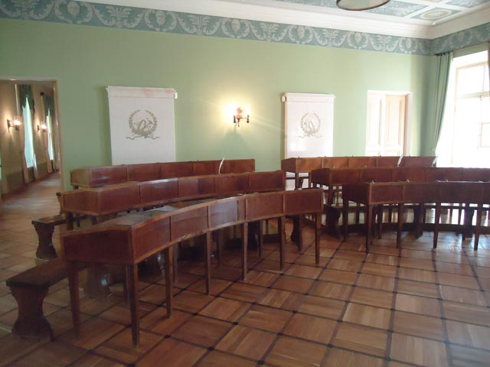
Учебный класс

Slide 7
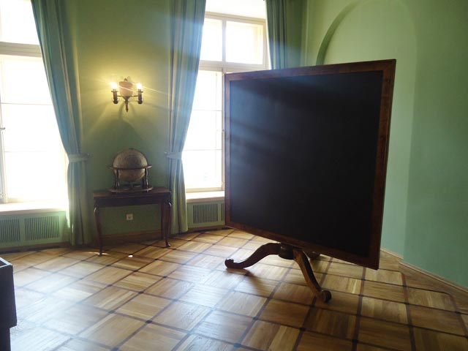
Учебный класс

Slide 8
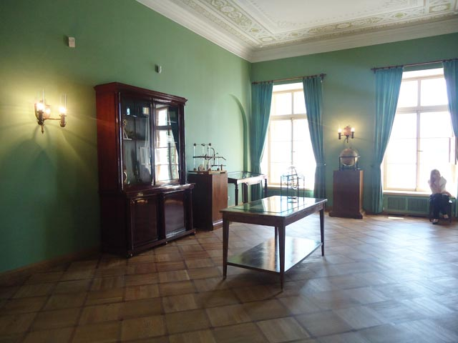
Физический кабинет

Slide 9
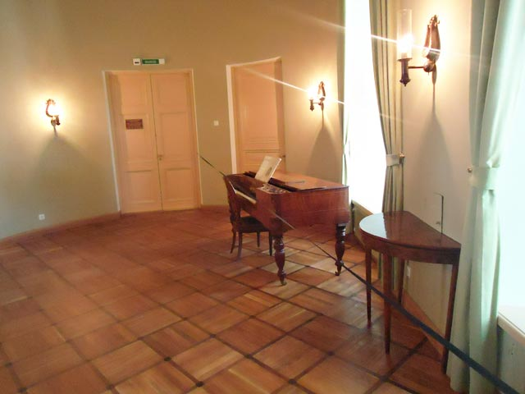
Певческий класс

Slide 10
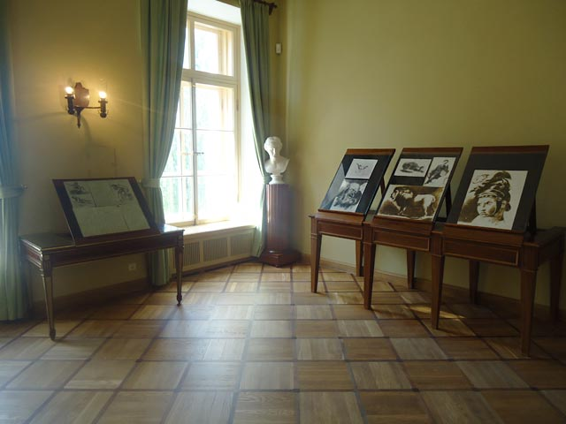
Класс для рисования

Slide 11
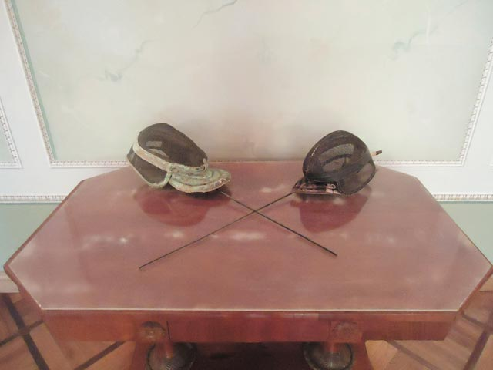
Комната для фехтования

Slide 12
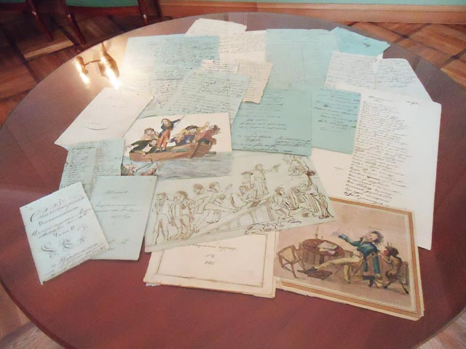
Газетная комната

Slide 13
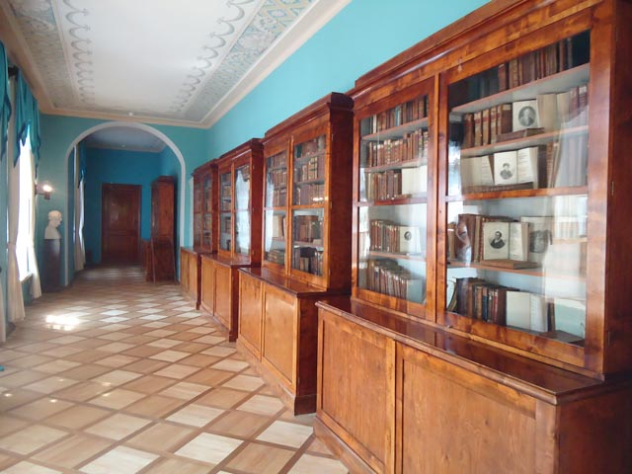
Библиотека

Slide 14
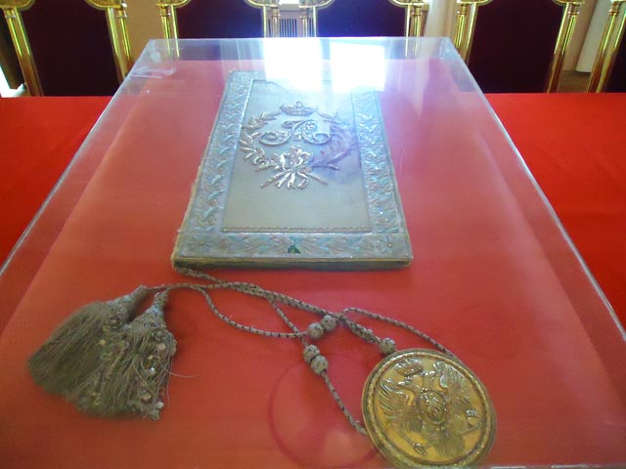
Грамота лицею от Александра 1

